Slide 1
PPT模板下载：www.1ppt.com/moban/ 行业PPT模板：www.1ppt.com/hangye/
节日PPT模板：www.1ppt.com/jieri/ PPT素材下载：www.1ppt.com/sucai/
PPT背景图片：www.1ppt.com/beijing/ PPT图表下载：www.1ppt.com/tubiao/
优秀PPT下载：www.1ppt.com/xiazai/ PPT教程： www.1ppt.com/powerpoint/
Word教程： www.1ppt.com/word/ Excel教程：www.1ppt.com/excel/
资料下载：www.1ppt.com/ziliao/ PPT课件下载：www.1ppt.com/kejian/
范文下载：www.1ppt.com/fanwen/ 试卷下载：www.1ppt.com/shiti/
教案下载：www.1ppt.com/jiaoan/ PPT论坛：www.1ppt.cn
: ADO.NET数据库开发
第
4
季
学生信息管理系统
跟着王进老师学开发系列之C#篇
主讲人：王进

Slide 2

演示
系统介绍和搭建框架

Slide 3
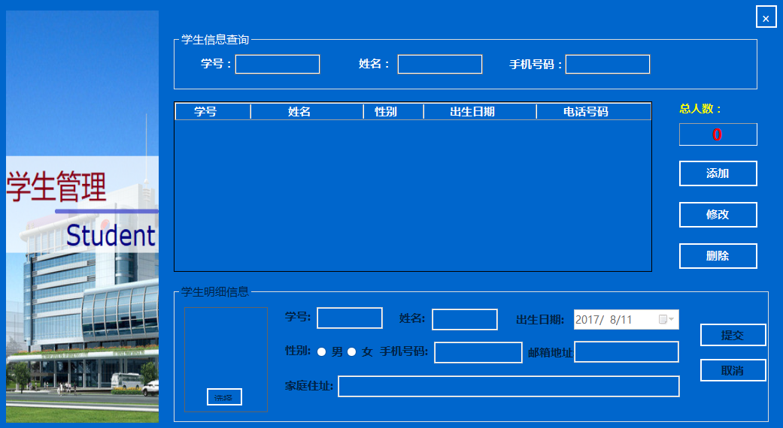
学生信息管理系统

Slide 4
基本框架
UI（界面展示层）
Common（通用工具）
DAL（数据访问层）
Models（数据表示层）
DBHelper（数据库连接）
数据源

Slide 5
演示
搭建学生信息系统的框架

Slide 6
PPT模板下载：www.1ppt.com/moban/ 行业PPT模板：www.1ppt.com/hangye/
节日PPT模板：www.1ppt.com/jieri/ PPT素材下载：www.1ppt.com/sucai/
PPT背景图片：www.1ppt.com/beijing/ PPT图表下载：www.1ppt.com/tubiao/
优秀PPT下载：www.1ppt.com/xiazai/ PPT教程： www.1ppt.com/powerpoint/
Word教程： www.1ppt.com/word/ Excel教程：www.1ppt.com/excel/
资料下载：www.1ppt.com/ziliao/ PPT课件下载：www.1ppt.com/kejian/
范文下载：www.1ppt.com/fanwen/ 试卷下载：www.1ppt.com/shiti/
教案下载：www.1ppt.com/jiaoan/ PPT论坛：www.1ppt.cn
: ADO.NET数据库开发
第
4
季
数据库访问通用类
跟着王进老师学开发系列之C#篇
主讲人：王进

Slide 7
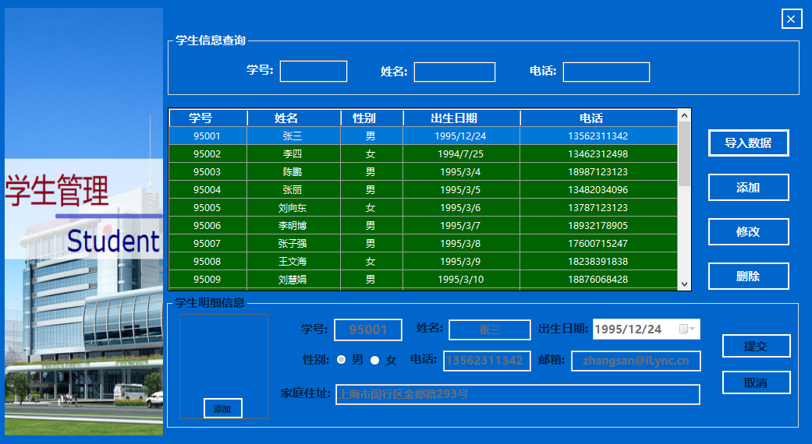
学生信息管理系统

Slide 8

数据库通用类
在数据库开发的时候，多次需要访问数据库，为了减少数据库的代码的书写，把访问数据库和常见的操作数据库写成通用类。

Slide 9

关于通用类
SQLHelper
(类)
DBUtility
(类库)
MySqlHelper
(类)
OracleHelper
(类)

Slide 10
演示
编写带有增、删、改、查的通用数据访问类

Slide 11
PPT模板下载：www.1ppt.com/moban/ 行业PPT模板：www.1ppt.com/hangye/
节日PPT模板：www.1ppt.com/jieri/ PPT素材下载：www.1ppt.com/sucai/
PPT背景图片：www.1ppt.com/beijing/ PPT图表下载：www.1ppt.com/tubiao/
优秀PPT下载：www.1ppt.com/xiazai/ PPT教程： www.1ppt.com/powerpoint/
Word教程： www.1ppt.com/word/ Excel教程：www.1ppt.com/excel/
资料下载：www.1ppt.com/ziliao/ PPT课件下载：www.1ppt.com/kejian/
范文下载：www.1ppt.com/fanwen/ 试卷下载：www.1ppt.com/shiti/
教案下载：www.1ppt.com/jiaoan/ PPT论坛：www.1ppt.cn
: ADO.NET数据库开发
第
4
季
实现学生信息展示
跟着王进老师学开发系列之C#篇
主讲人：王进

Slide 12
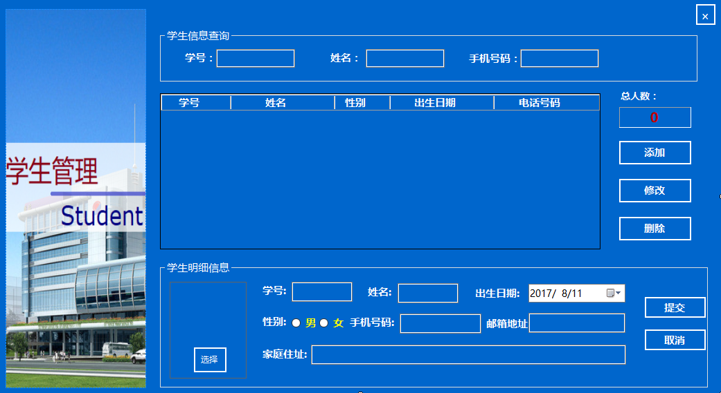
学生信息管理系统

Slide 13
主要三个任务
1. 把所有学生信息加载到DataGridView
2. 显示出学生数量
3.展示出第一个学生的明细

Slide 14
主要三个任务
1. 把所有学生信息加载到DataGridView
Command—ExecuteReader方法
List
DataTable
展示在表格中
2. 显示出学生数量
Command—ExecuteScalar方法
展示在Label中
3.展示出第一个学生的明细
Command—ExecuteReader方法
Student对象中
展示在明细中

Slide 15
演示
执行查询后展示学生信息在DataGridView中

Slide 16
PPT模板下载：www.1ppt.com/moban/ 行业PPT模板：www.1ppt.com/hangye/
节日PPT模板：www.1ppt.com/jieri/ PPT素材下载：www.1ppt.com/sucai/
PPT背景图片：www.1ppt.com/beijing/ PPT图表下载：www.1ppt.com/tubiao/
优秀PPT下载：www.1ppt.com/xiazai/ PPT教程： www.1ppt.com/powerpoint/
Word教程： www.1ppt.com/word/ Excel教程：www.1ppt.com/excel/
资料下载：www.1ppt.com/ziliao/ PPT课件下载：www.1ppt.com/kejian/
范文下载：www.1ppt.com/fanwen/ 试卷下载：www.1ppt.com/shiti/
教案下载：www.1ppt.com/jiaoan/ PPT论坛：www.1ppt.cn
: ADO.NET数据库开发
第
4
季
实现学生信息查询
跟着王进老师学开发系列之C#篇
主讲人：王进

Slide 17
查询学生信息
Command → DataReader
List<Student> objListStudent
dgvStudent.DataSource=objListStudent

Slide 18
PPT模板下载：www.1ppt.com/moban/ 行业PPT模板：www.1ppt.com/hangye/
节日PPT模板：www.1ppt.com/jieri/ PPT素材下载：www.1ppt.com/sucai/
PPT背景图片：www.1ppt.com/beijing/ PPT图表下载：www.1ppt.com/tubiao/
优秀PPT下载：www.1ppt.com/xiazai/ PPT教程： www.1ppt.com/powerpoint/
Word教程： www.1ppt.com/word/ Excel教程：www.1ppt.com/excel/
资料下载：www.1ppt.com/ziliao/ PPT课件下载：www.1ppt.com/kejian/
范文下载：www.1ppt.com/fanwen/ 试卷下载：www.1ppt.com/shiti/
教案下载：www.1ppt.com/jiaoan/ PPT论坛：www.1ppt.cn
: ADO.NET数据库开发
第
4
季
添加学生信息
跟着王进老师学开发系列之C#篇
主讲人：王进

Slide 19
学生信息管理系统

Slide 20
过程
Command—
ExecuteNonQuery方法
判断是否成功
展示结果

Slide 21
过程
添加
Insert

Slide 22
演示
添加学生信息

Slide 23
PPT模板下载：www.1ppt.com/moban/ 行业PPT模板：www.1ppt.com/hangye/
节日PPT模板：www.1ppt.com/jieri/ PPT素材下载：www.1ppt.com/sucai/
PPT背景图片：www.1ppt.com/beijing/ PPT图表下载：www.1ppt.com/tubiao/
优秀PPT下载：www.1ppt.com/xiazai/ PPT教程： www.1ppt.com/powerpoint/
Word教程： www.1ppt.com/word/ Excel教程：www.1ppt.com/excel/
资料下载：www.1ppt.com/ziliao/ PPT课件下载：www.1ppt.com/kejian/
范文下载：www.1ppt.com/fanwen/ 试卷下载：www.1ppt.com/shiti/
教案下载：www.1ppt.com/jiaoan/ PPT论坛：www.1ppt.cn
: ADO.NET数据库开发
第
4
季
修改学生信息
跟着王进老师学开发系列之C#篇
主讲人：王进

Slide 24
过程
Command—
ExecuteNonQuery方法
判断是否成功
展示结果

Slide 25
过程
修改
Update

Slide 26
演示
添加学生信息

Slide 27
PPT模板下载：www.1ppt.com/moban/ 行业PPT模板：www.1ppt.com/hangye/
节日PPT模板：www.1ppt.com/jieri/ PPT素材下载：www.1ppt.com/sucai/
PPT背景图片：www.1ppt.com/beijing/ PPT图表下载：www.1ppt.com/tubiao/
优秀PPT下载：www.1ppt.com/xiazai/ PPT教程： www.1ppt.com/powerpoint/
Word教程： www.1ppt.com/word/ Excel教程：www.1ppt.com/excel/
资料下载：www.1ppt.com/ziliao/ PPT课件下载：www.1ppt.com/kejian/
范文下载：www.1ppt.com/fanwen/ 试卷下载：www.1ppt.com/shiti/
教案下载：www.1ppt.com/jiaoan/ PPT论坛：www.1ppt.cn
: ADO.NET数据库开发
第
4
季
删除学生信息
跟着王进老师学开发系列之C#篇
主讲人：王进

Slide 28
过程
Command—
ExecuteNonQuery方法
判断是否成功
展示结果

Slide 29
过程
删除
Delete

Slide 30
演示
删除学生信息

Slide 31
PPT模板下载：www.1ppt.com/moban/ 行业PPT模板：www.1ppt.com/hangye/
节日PPT模板：www.1ppt.com/jieri/ PPT素材下载：www.1ppt.com/sucai/
PPT背景图片：www.1ppt.com/beijing/ PPT图表下载：www.1ppt.com/tubiao/
优秀PPT下载：www.1ppt.com/xiazai/ PPT教程： www.1ppt.com/powerpoint/
Word教程： www.1ppt.com/word/ Excel教程：www.1ppt.com/excel/
资料下载：www.1ppt.com/ziliao/ PPT课件下载：www.1ppt.com/kejian/
范文下载：www.1ppt.com/fanwen/ 试卷下载：www.1ppt.com/shiti/
教案下载：www.1ppt.com/jiaoan/ PPT论坛：www.1ppt.cn
: ADO.NET数据库开发
第
4
季
为学生添加照片
跟着王进老师学开发系列之C#篇
主讲人：王进

Slide 32
方法
方法1
存储照片路径
方法2
存照片二进制值

Slide 33
流程
添加或者修改学生可以通过任何路径选择照片
把选择的照片展示在图片框中
点击“提交”按钮完成两件事：
1. 另存照片到统一路径 2.记录另存后照片路径

Slide 34
照片路径
绝对路径：D:\StudentManage\Student\image\2018012334.png
相对路径—相对与软件可执行文件路径：
\image\2018012334.png

Slide 35
如何保证照片名称唯一
命名规则：
图片名称：16位=14位当前的时间日期+2位随机数字
举例： 当前时间： 2018年12月25日 16时56分32秒
产生文件名： 2018122516563249

Slide 36
跟着王进老师学开发系列之C#篇
更多精彩课程，敬请关注！

Slide 37
PPT模板下载：www.1ppt.com/moban/ 行业PPT模板：www.1ppt.com/hangye/
节日PPT模板：www.1ppt.com/jieri/ PPT素材下载：www.1ppt.com/sucai/
PPT背景图片：www.1ppt.com/beijing/ PPT图表下载：www.1ppt.com/tubiao/
优秀PPT下载：www.1ppt.com/xiazai/ PPT教程： www.1ppt.com/powerpoint/
Word教程： www.1ppt.com/word/ Excel教程：www.1ppt.com/excel/
资料下载：www.1ppt.com/ziliao/ PPT课件下载：www.1ppt.com/kejian/
范文下载：www.1ppt.com/fanwen/ 试卷下载：www.1ppt.com/shiti/
教案下载：www.1ppt.com/jiaoan/ PPT论坛：www.1ppt.cn
: ADO.NET数据库开发
第
4
季
总 结
跟着王进老师学开发系列之C#篇
主讲人：王进

Slide 38
基本框架
UI（界面展示层）
Common（通用工具）
DAL（数据访问层）
Models（数据表示层）
DBHelper（数据库连接）
数据源

Slide 39
关于通用类
SQLHelper
(类)
DBUtility
(类库)
MySqlHelper
(类)
OracleHelper
(类)

Slide 40
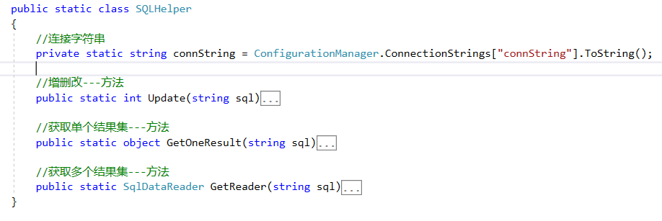
数据库访问通用类

